Slide 1
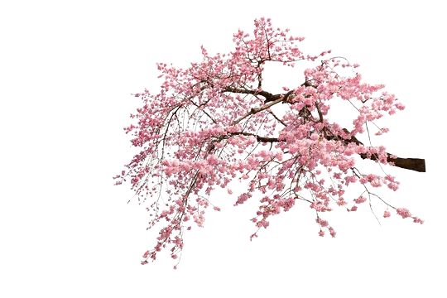


GAME
HerbTeaShop
Cozy 2D tea simulator
By Daria Minkevich (T4-P21/2)

Slide 2


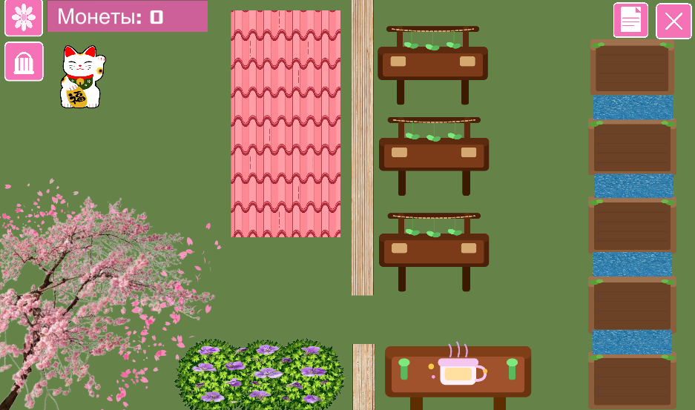

ИДЕЯ И ЦЕЛЬ
Игра представляет собой уютный 2D-симулятор выращивания трав и приготовления чая. Игрок выращивает травы, сушит их, готовит чай, а затем продает милым анимированным покупателям.
Цель игры – расслабление и полное погружение в вечернюю атмосферу чайной.

Slide 3

Игра по большей части визуальная, поэтому все покажу наглядно :3
Интерфейс полностью сделан UI элементами
Существующие в игре механики:
Выращивание растений (посадка – таймер роста – шкала прогресса)
Сушка трав (отдельная логика – таймер – получение ингредиентов)
Заваривание чая (рецепты – комбинации ингредиентов)
Магазин доп мебели и семян (отдельная механика покупки – добавление на сцену и в инвентарь)
Сохранение и возможность продолжать законченную ранее игру

Slide 4
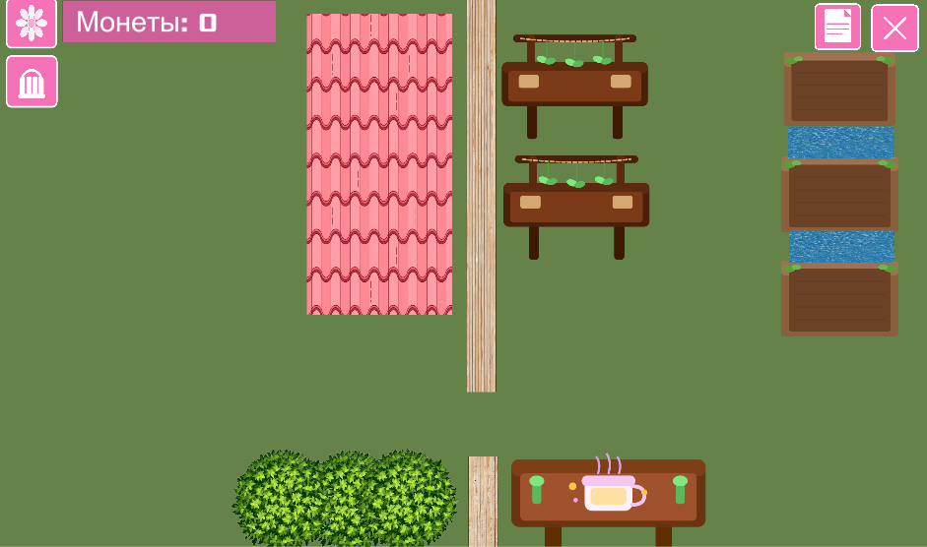
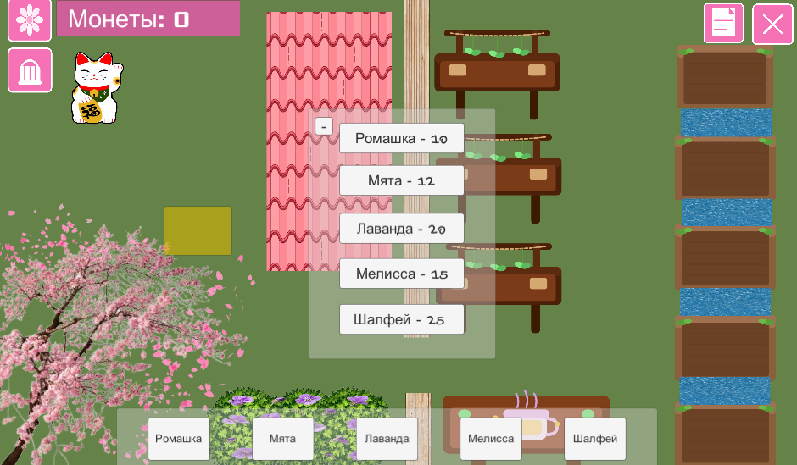
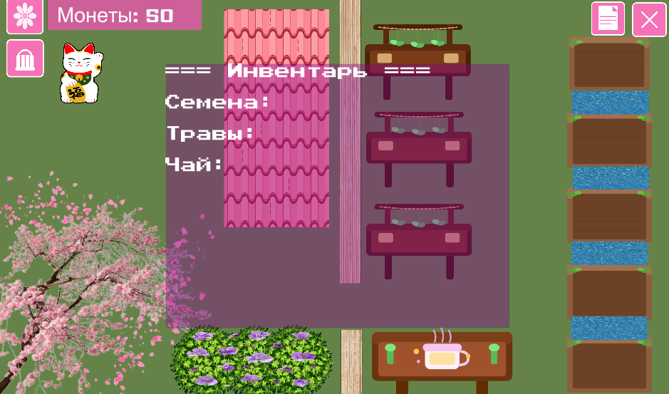
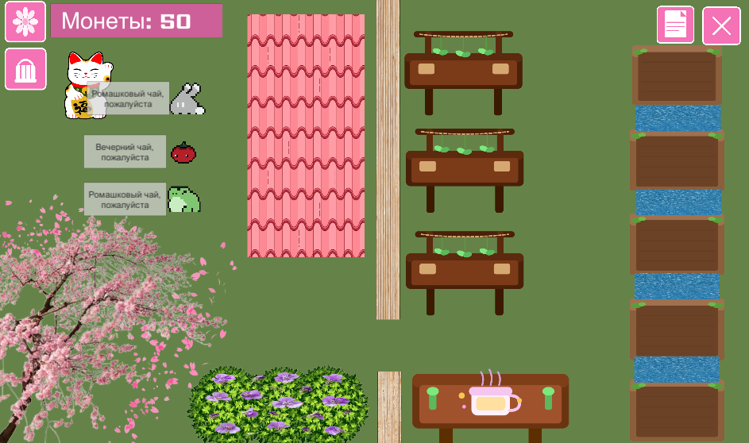
Начальный интерфейс
Панели покупок и выбора
Интерфейс инвентаря
Покупатели и их заказы

Slide 5
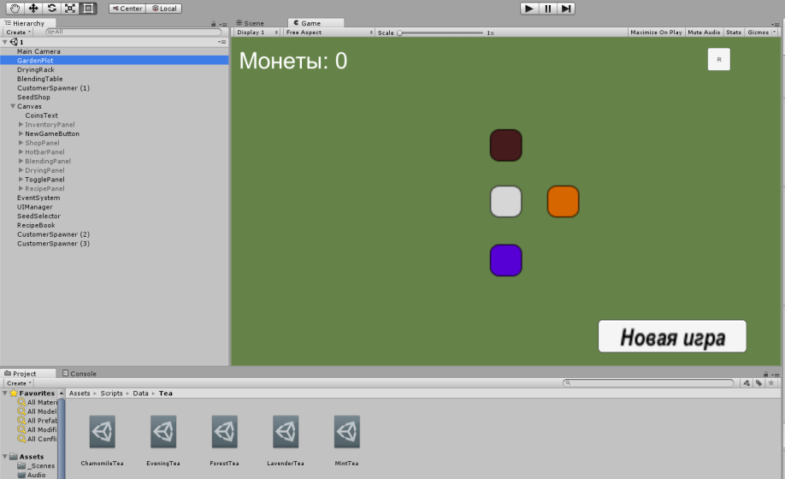
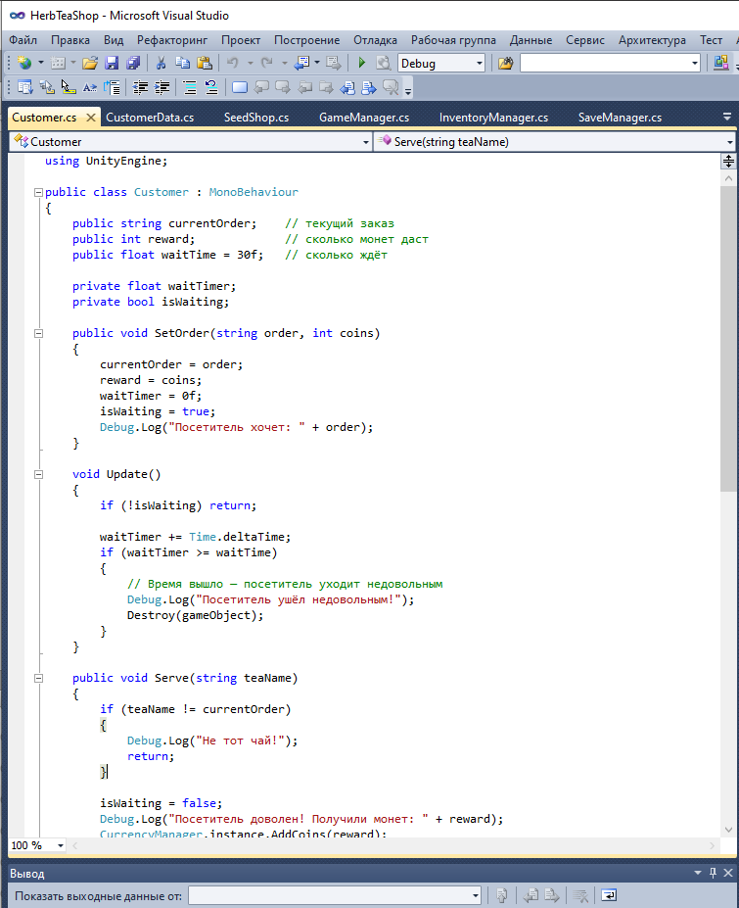
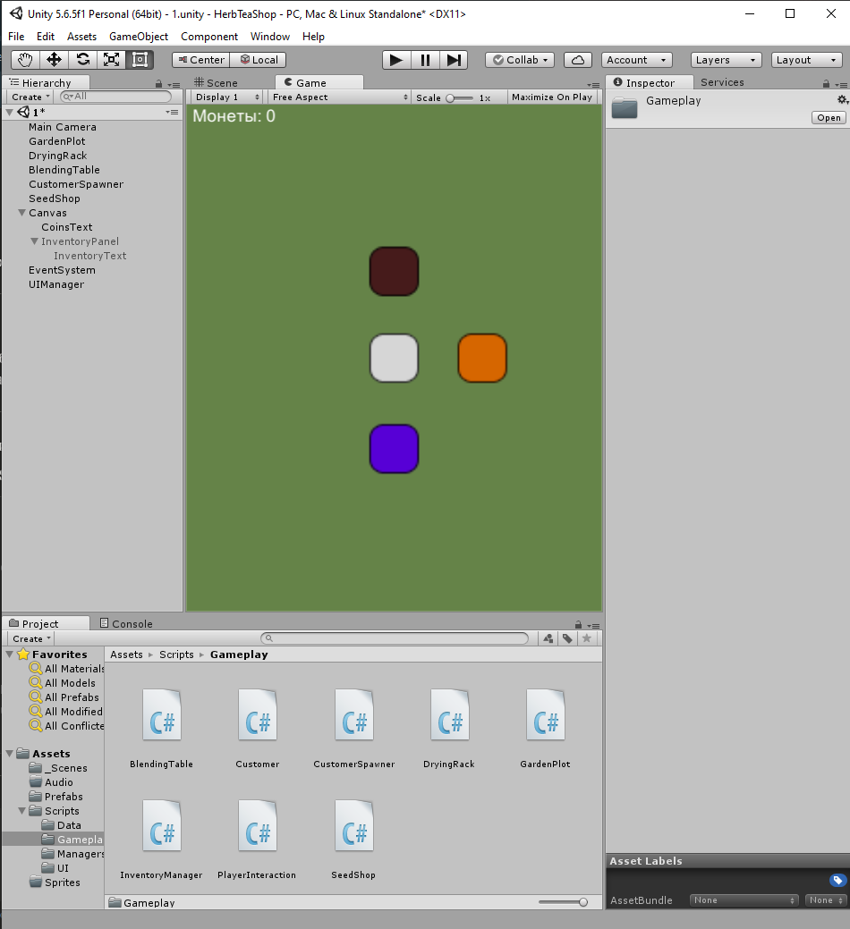
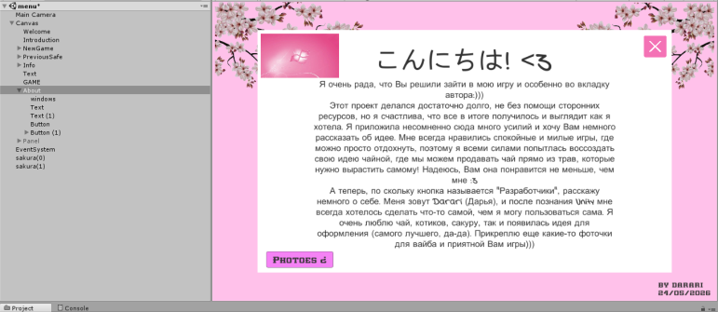
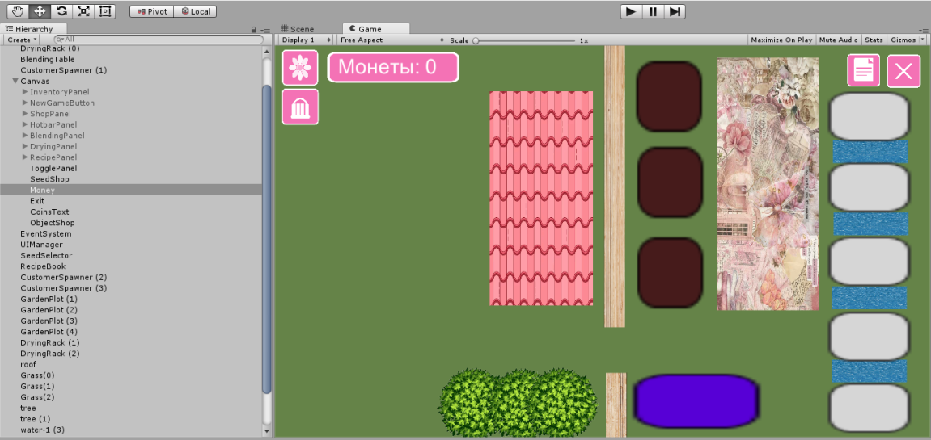
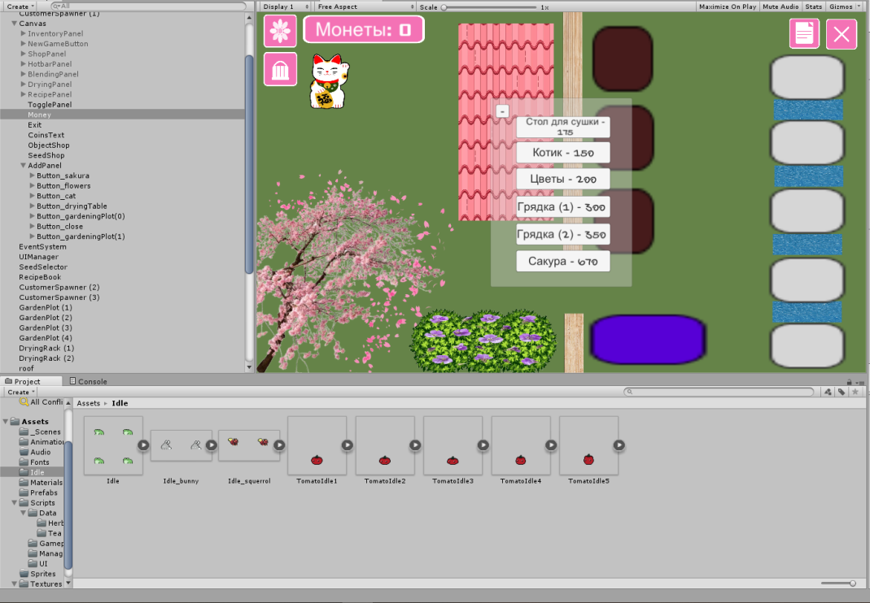
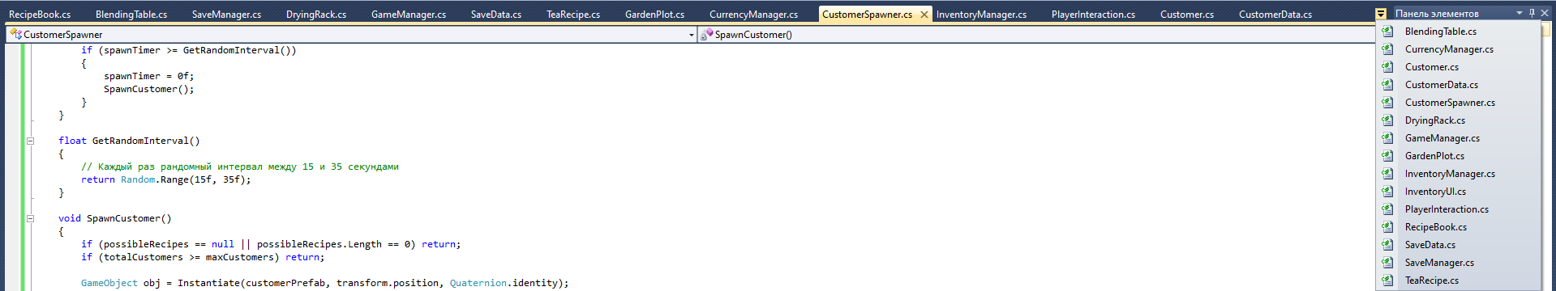

Slide 6

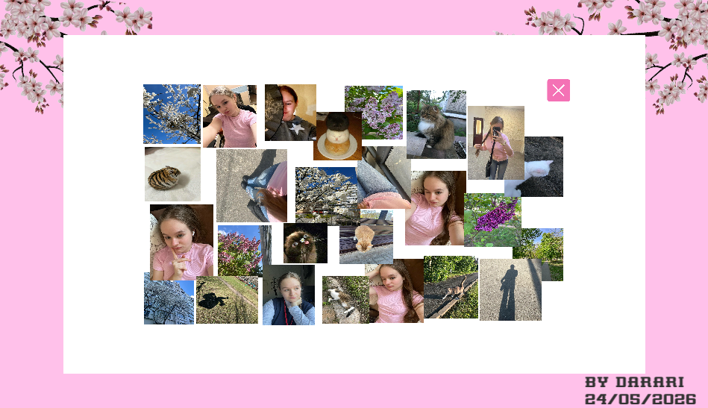
Кнопки выбора
Фотогалерея разработчика
В игре добавлено большое количество оригинальных моментов, фишек. Один из коньков моей игры – звуки. Я добавила большое кол-во интерактивных элементов, это создает атмосферу.
Также мне хотелось добавить немного весенней атмосферы, это сделано с помощью анимированной сакуры и свежей цветовой палитры игры.

Slide 7


Также хотелось бы выделить техническую часть моей игры, ведь каждый проект это создание чего-то нового и процесс обучения, верно? Для меня этим моментов стало такое огромное кол-во скриптов, их около 40 в сумме, это безусловно помогло повысить мой навык в программировании на С#.
Были использованы игровой движок Unity, внутри: PlayerPrefs, UI system, Animator, AudioSource, prefab system и прочее. Были использованы открытые источники в Интернете и помощь Claude.ai\Open.ai.

Slide 8


ИТОГ
В результате я создала полноценный прототип cozy-игры с системой прогресса, взаимодействиями, сохранением данных и комфортным оформлением.
Я очень хотела создать игру, в которую смогу играть сама, что у меня и получилось!
Хотелось бы поблагодарить АйтиландиЮ за весь процесс обучения, теплые воспоминания и прекрасных преподавателей. Я поняла, что я получила помимо знаний бесценный опыт работы в команде и самостоятельно, скилл усердия и умение работать, усидчивость и психологические навыки, что бесценно как в работе, так и в жизни.
Если бы я могла, я бы повторила этот опыт еще раз и безусловно посоветовала бы остальным☺

Slide 9
LELELE
Надеюсь Вам все понравилось)))
СПАСИБО ЗА ВНИМАНИЕ!
И всегда помните .\.\.\

